Slide 1
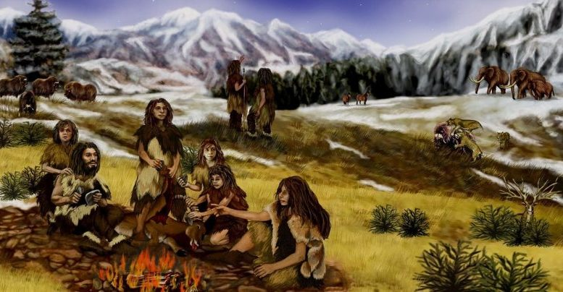
EL HOMOSAPIENS: “DE ÁFRICA A AMÉRICA”
Objetivo:
Explicar como se expande la especie humana por el planeta y las distintas teorías de poblamiento americano.

Slide 2
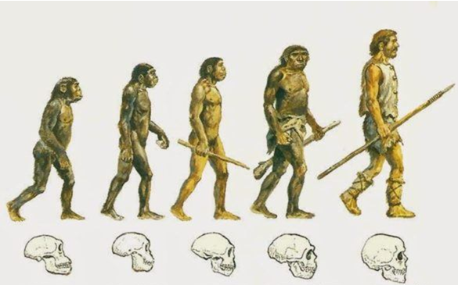
RECORDEMOS:
Corresponde a los cambios bilógicos y culturales que fueron parte del proceso evolutivo de la especie humana que se produjeron a lo largo de millones de años de manera gradual y discontinua.
¿Qué es el proceso de hominización?
Completa la imagen con los nombres de las evoluciones humanas

Slide 3
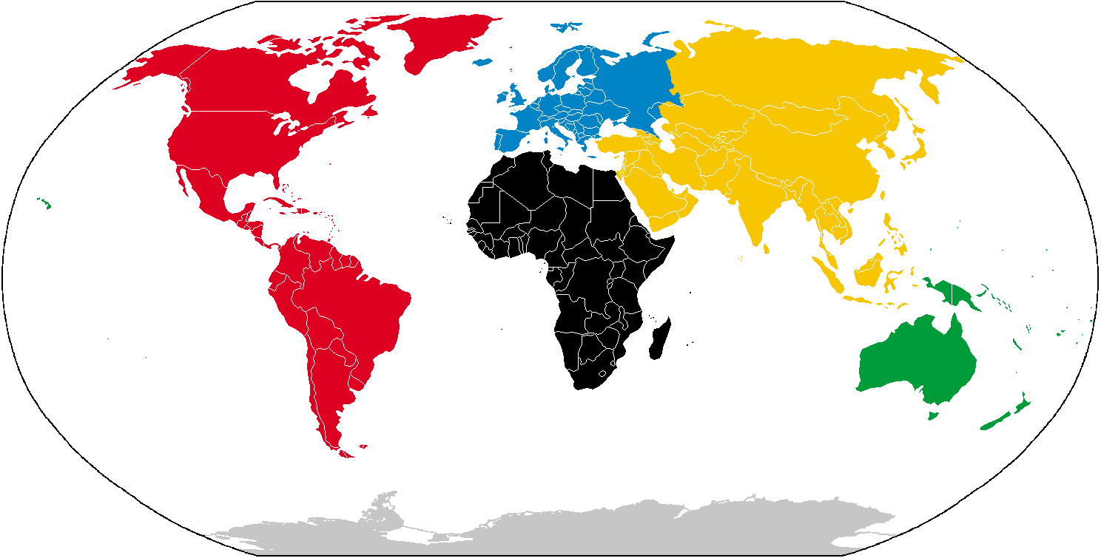
RECORDEMOS:
LOS CONTINENTES
1. Indique los nombres de los continentes según corresponda.
2. Mencione el continente donde se originaron los primeros seres humanos.
3. ¿Por qué motivos, crees tú, los seres humanos prehistóricos se trasladaron a otros continentes.
SIMBOLOGÍA
4. ¿Cuál fue el último continente en poblarse?.

Slide 4
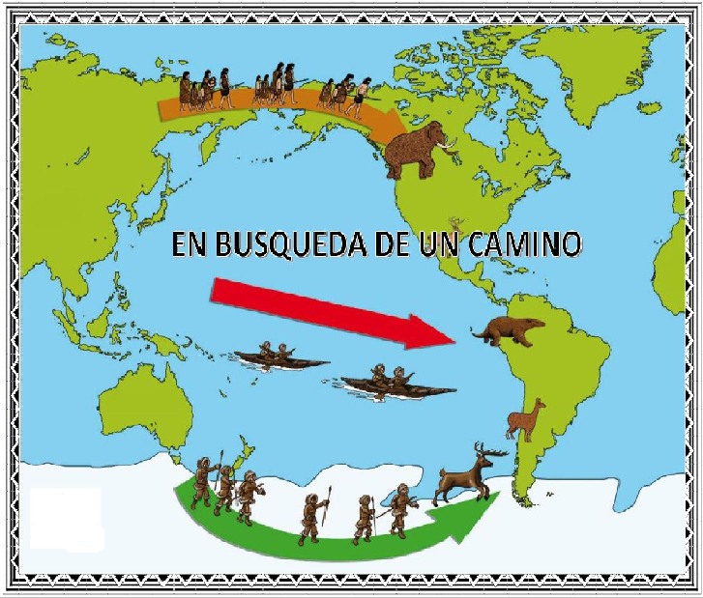
EL HOMOSAPIENS: DE ÁFRICA A AMÉRICA
Hace unos 100 mil años, la especie homo sapiens comenzó a migrar de África y paulatinamente logró poblar todos los continentes.
América fue el último continente que se pobló, proceso sobre el cual se han propuesto diversas teorías que han intentado explicar las rutas seguidas por la población migrante.

Slide 5
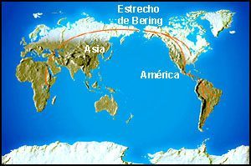
TEORÍA DE POBLAMIENTO TARDÍO O CONSENSO DE CLOVIS.
La teoría de poblamiento tardío o consenso de Clovis fue la que generó mayores acuerdos durante el siglo XX.
Esta teoría sostiene que tras el paso de población por el estrecho de Bering, las primeras culturas se formaron en América del Norte, hace unos 10.000 años y que desde allí se habrían expandido al resto del continente.

Slide 6
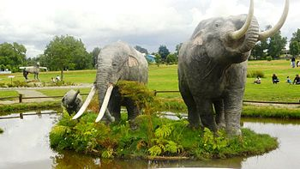
Los descubrimiento de poblados mas antiguos, como los hallazgos de Monte Verde en el sur de Chile, dieron inicio a nuevas teorías, las que sostienen la idea de un poblamiento temprano o preclovis.

Slide 7
ACTIVIDAD:
1. Complete el siguiente cuadro con la información de la página 23 de su texto.
RUTAS DE POBLAMIENTO AMERICANO | AUTOR O INVESTIGADORES | POSTULADOS
RUTA DE BERING
RUTA COSTERA | Varios investigadores
RUTA ATLÁNTICA | Varios investigadores
RUTA TRANSPACÍFICA
RUTA OCEANÍA -ANTÁRTICA

Slide 8
2. Identifique los aspectos que tienen en común y los aspectos en que difieren estas teorías
3. Investigue sobre el yacimiento arqueológico de Monte Verde en Chile. Señalen cuál es su ubicación, en que consiste el sitio y su importancia para la ciencia. (puedes utilizar el documento 1 “Monte Verde: identidad histórica para los chilenos y el Cono Sur”, que se encuentra disponible en la página del nivel).
4. En el mapa que se presenta a continuación ubica los nombres del lado izquierdo según corresponda

Slide 9
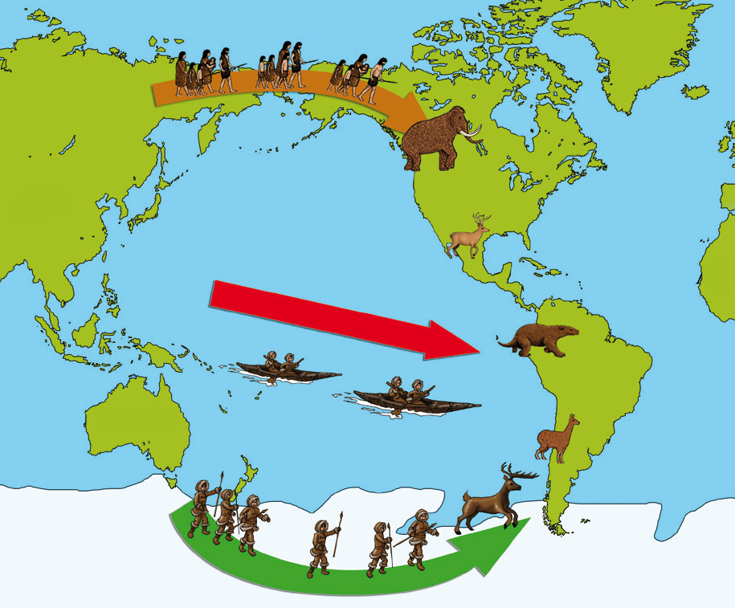
Oceanía
Asia
América del Norte
Océano Pacífico
Estrecho de Bering
Ruta de Bering
Ruta Transpacífica
Ruta Oceanía- Antártica
América del Sur
Antártica
Océano Atlántico
América Central

